Slide 1


서울시립대학교 국제처
파견 교환학생 프로그램 설명회
2026. 5. 29.

Slide 2

★ 앞자리부터 편한 자리에 앉아 주세요~!
설명회 진행순서
16:00-16:05 (5분) 인사말
16:05-16:20 (15분) 교환학생 프로그램 설명
16:20-16:30 (10분) ETS 토플 고득점 전략 및 최신 변화 안내
16:30-16:50 (20분) 외국인 교환학생 발표(3명, 각 10분)
네덜란드 로테르담응용과학대, 미국 몽클레어주립대
16:50-17:00 (10분) 교환학생 프로그램 Q&A
17:00-17:30 (30분) 국제처 장학생 발표(3명, 각 10분)
- 독일 베를린자유대학, 스페인 하엔대학, 일본 킨다이대학

Slide 3
환영사
(국제교류팀 신은화 팀장)

Slide 4
국제처 해외파견 프로그램?
교환학생 프로그램 : (정규학기)일반교환, ISEP, SAF
- 협정대학교만 가능
2) 단기파견 프로그램 : (여름/겨울 계절학기)
- 협정대학교만 가능
3) 복수학위 프로그램 : 2년 + 2년
- 미국 State University of NY, Stony Brook
4) 자비유학 프로그램 : (정규학기or계절학기)
- 협정대학교 아니어도 가능

Slide 5
교환학생이란?
우리대학에 등록금을 납부하고
(재학생 신분 반드시 유지 / 휴학상태 중 참가 불가)
한 학기 또는 두 학기
우리대학과 교환학생 협정 계약서를 맺은 외국대학에 한하여
외국대학의 수학과정을 이수하고
외국대학에서 취득한 학점을 우리대학으로 이전하는 프로그램에 참가하는 학생
※본교 뿐만 아니라 해외교에도 동시에 등록금을 납부하는 경우는
교환학생이라 칭하지 않음. (자비유학생 = fee-paying student)

Slide 6
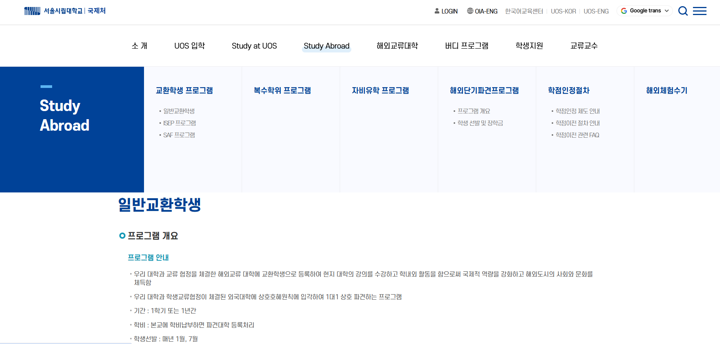
홈페이지 : oia.uos.ac.kr
국제처 재학생 파견팀 이메일주소 : exchangeout@uos.ac.kr
국제처

Slide 7
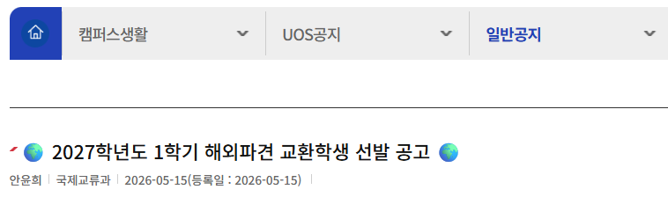
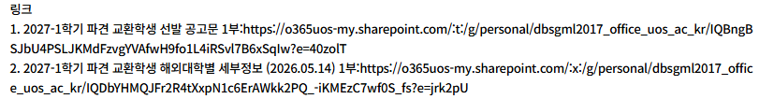
교환학생 준비 (1) : 홈페이지 공고문 살펴보기
- 학교홈페이지 및 국제처 홈페이지의 공지사항 [2027학년도 1학기 파견 교환학생 선발공고]
1. 선발 개요, 일정 숙지
2. 링크 1) 선발 공고문에 선발 관련된 전형일정, 장학금, 지원방법 등 파견교환관련 모든 내용 포함
+ 자주하는 질문과 답에 주요 12개 관련 질문과 답 참고
3. 링크 2) 해외대학별 세부정보 : 파견가능한 학교, 인원, 지원방법 등 학교별 자료 포함
★2027-1학기 교환학생 신청기간 : 26. 7. 8. (수) ~ 10.(금)

Slide 8
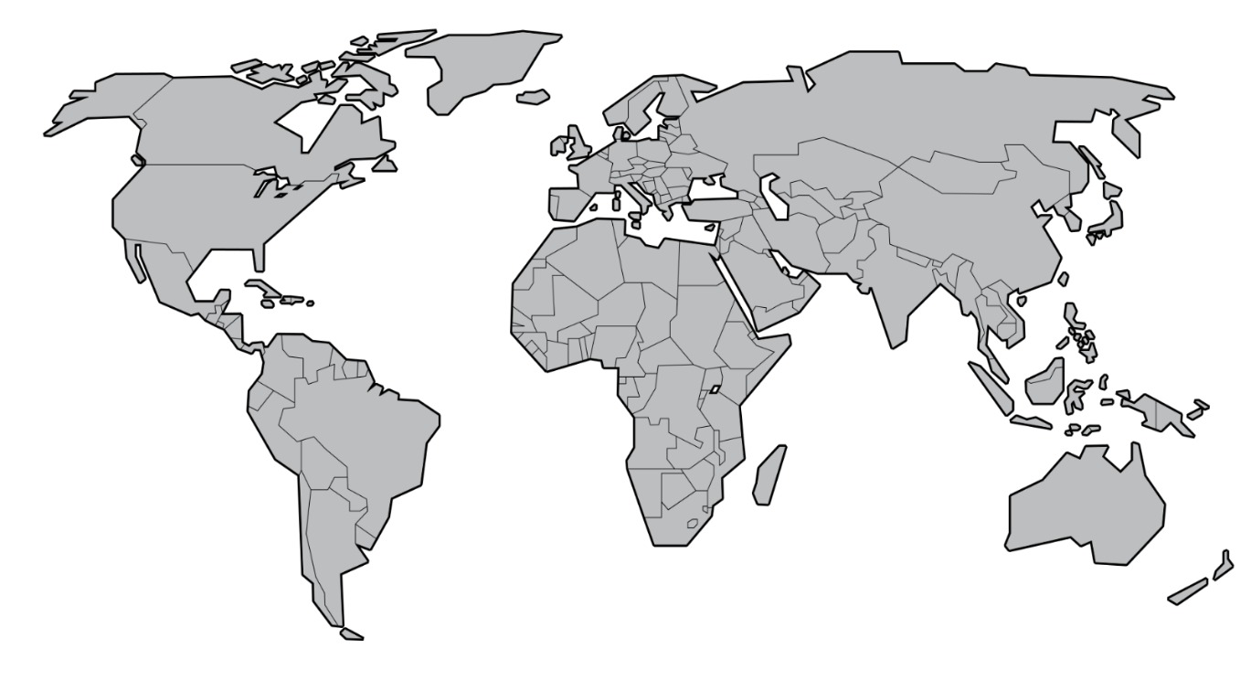
교환학생 파견 국가
유럽
- 북유럽 : 노르웨이, 덴마크, 스웨덴, 핀란드
- 서유럽 : 영국, 아일랜드, 독일, 네덜란드, 벨기에, 스위스, 프랑스
- 동유럽 : 오스트리아, 체코, 튀르키예, 폴란드
- 남유럽 : 그리스, 스페인, 크로아티아, 포르투갈
총 39개국 194개교 및 ISEP/SAF
파견 약 400명(매 학기 선발 시 변동)
북미
-미국
-캐나다
아시아
- 중국, 대만, 홍콩
- 일본
- 필리핀, 태국, 베트남
- 인도네시아, 말레이시아
기타(중남미)
-브라질
-멕시코
-콜롬비아
-칠레
기타(아프리카/중동)
-이집트
-아랍에미레이트, 요르단
-남아프리카공화국
기타(오세아니아)
-호주

Slide 9
파견대학을 어떻게 결정하나요?
관심 있는 국가 결정하고 본교와 체결된 대학들 파악
▶ 국제처 홈페이지 선발 공고 엑셀 파일 대학 리스트 등 참고
2. 세계적으로 명성이 있는 대학 (QS Ranking, THE Ranking)
▶ 구글 등에서 해당 대학명 + QS Ranking 검색 가능
3. 우리대학에서 전공하는 학과 보유 여부
4. 지도를 보고 학교 주변 생활 환경 파악
5. 해외대학 홈페이지 (교환학생프로그램 / 교과목(영어) 목록 / 기숙사)
6. 우리대학 Seoulmate 와 같은 교환학생 지원 프로그램 보유 여부 확인
7. 기 참가 선배들이 작성한 해외체험수기 참고 (국제처 홈페이지)

Slide 10
ISEP(International Student Exchange Program)
(최저) 어학점수 : TOFEL iBT 72 또는 IELTS 6.0 (우리대학 선발 기준, ISEP 제시 기준과 상이)
선발인원 : 미정(추후 확정)
- ISEP은 비영리단체로, ISEP의 엄격한 자격기준에 의거하여 전 세계 약 380여 개
회원 대학이 가입되어 있으며 ISEP 회원교 간 학생 교류
- 파견기간 동안 본교 및 상대교에서 재학생 상태가 유지되며,
파견대학에서 취득한 학점을 본교 학칙에 준하여 본교로 학점 이전
- 한 학기만 파견 가능
- 숙소와 식비가 면제되어, 일반 교환학생 프로그램과 비교하여 비용면에서 경제적
- ISEP(https://www.isepstudyabroad.org) 참조

Slide 11
장학혜택
국제처 파견교환장학금
- 미주/유럽/기타 400만원, 아시아 250만원 지급 (소득 8분위 이내 조건에 해당하는 자)
- 장학금 수혜자 파견 학기별 우리대학으로 이전 학점 최저 12학점 이상 의무
- 향후 파견 교환학생 설명회 참여 의무
★2026-2학기 국가장학금 신청기간 : [1차] 5. 22. (금) ~ 6. 22.(월)
[2차] 8월~9월 예정
※교환학생 명목의 타 장학금과 중복수혜 불가
(e.g. ISEP, 미래에셋, Erasmus+, ASEM DUO,파견교 및 파견국가에서 제공하는 장학금)​
※ 단, 예산 상황에 따라 지급 대상 범위 축소 가능
2. (외부) 미래에셋 해외교환 장학금
- 미주/유럽/기타 850만원 / 아시아 650만원(26-2학기 기준)
- 홈페이지 : https://foundation.miraeasset.com/
3. (외부) ASEM DUO : 유럽
- (2학기만 선발)해당학기 유치+파견학생 1:1로 매칭 후에 지원하며 대상자의 경우 개별 안내

Slide 12
교환학생 지원자 대상 최소 요구사항
학점 기준 : 외국 수학대학의 성적 평점평균 기준을 충족한 자
- 학교별로 요구하는 학점 기준이 상이하므로 공고의 엑셀을 확인하여 지원
어학성적 기준 : 해당학교의 지원마감일(해외대학별세부정보파일 참고)까지 유효한 성적
- 학교별로 요구하는 어학 시험/점수가 상이하므로 공고의 엑셀을 확인하여 지원
- 인정 공인 시험 : TOEIC, TOEFL, IELTS, 제2외국어(JLPT, HSK, DELE, DELF 등)
 | 유럽 | 영국 | 북미/ISEP | 일본 | 중화권 | 기타지역
TOEIC
TOEFL
IELTS
JLPT
HSK
(필수)
(학교별로 다름)
(학교별로 다름)
(필수)
(학교별로 다름)
(필수)
(학교별로 다름)
(학교별로 다름)
(학교별로 다름)
(학교별로 다름)
(필수)
(학교별로 다름)
(학교별로 다름)
(학교별로 다름)
(학교별로 다름)
(학교별로 다름)
(학교별로 다름)

Slide 13
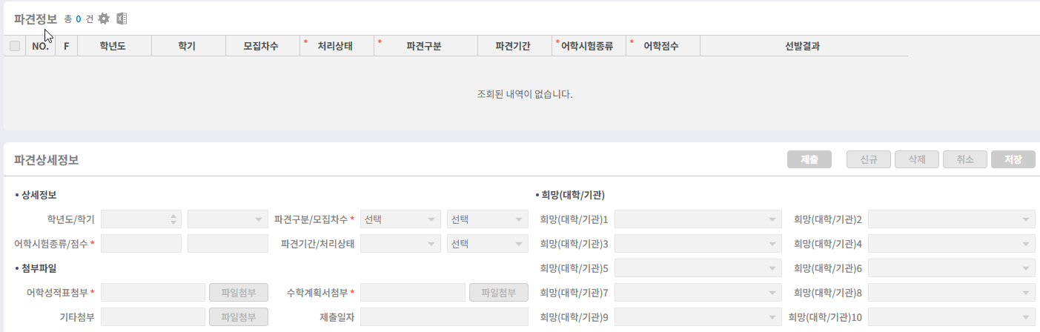
교환학생 신청방법
★2027-1학기 교환학생 신청기간 : 26. 7. 8. (수) ~ 10.(금)
이루넷>국제교류>파견교환>파견학생지원

Slide 14
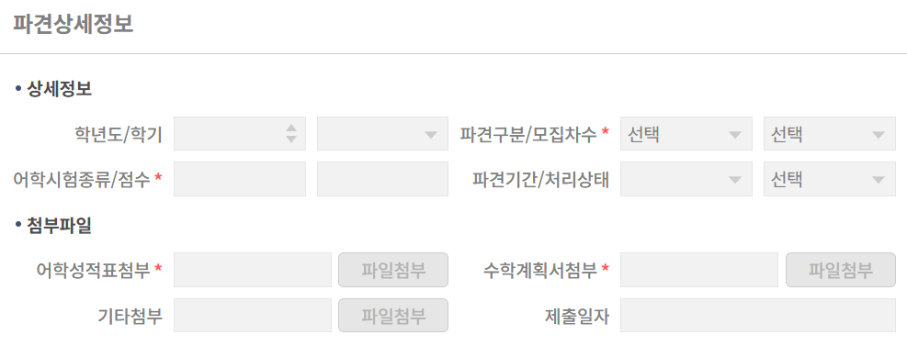
교환학생 신청방법
이루넷>국제교류>파견교환>파견학생지원
2027
1학기
교환학생
1차수

Slide 15
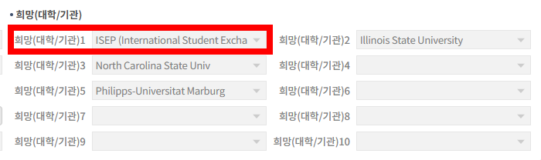
교환학생 신청방법
이루넷>국제교류>파견교환>파견학생지원
★ISEP/SAF에 지원할 경우 1순위로 반드시 ISEP/SAF선택

Slide 16
교환학생 관련 질문
1. 교환학생 참가 가능 횟수
제한이 없음. 학칙에 따르면 졸업에 필요한 학점의 “1/2” 이상 본교 취득 의무
동일학교에서 1년 초과 파견 불과 (최대 1년), 파견 희망 학기는 교환학생 선발 이후 결정
2. 언어 자격증
- 지정한 마감기한 내에 유효한 성적을 보유한 경우에만 지원 가능
- 교환 선발 지원 기간 내에 어학성적표를 보유하고 있어야하며 해당 성적표가 해외교 지원 마감일까지 유효해야 함. 어학 시험의 종류에 따라 가산점 부여되지 않음. 여러 국가의 여러 대학을 지원 시 대학별로 요구되는 어학성적을 모두 구비하여 지원하여야 함.
3. 파견 대학 배정 방식
- 100점 만점 총점 기준으로 최종 평가 점수 1등부터 배정
- 즉, 지원자가 작성한 1지망~10지망의 대학 중 최종 평가 점수 순으로 최대한 1지망으로 배정이 되며 배정하는 과정에서 총점 기준 순위가 후위인 지원자일수록 높은 지망의 대학으로 배정될 가능성이 낮아짐
- 선발 발표후 타순위의 대학으로 재배정 불가

Slide 17
교환학생 관련 질문
4. 합격 커트라인
- 선발 시 학교성적, 외국어 성적, 학업계획서 등의 점수가 복합적으로 고려되고, 지원자 별로 1지망~10지망으로 기재하는 대학이 다양하여 대학별 경쟁률 또는 합격 커트라인 예상이 어려워 지원자들은 본인의 전공 분야 등을 고려하여 소신 있게 지원 바람
5. 후순위
- 후순위 선발 대상자(교환학생 기 파견자 / 파견시점에서 정규학기가 아닌 자 / 이전 교환학생 선발 후 포기자)가 아닌
학생들에 대한 파견대학 배정이 모두 끝난 후 남는 자리에 한해서 배정하는 것을 말함. 후순위 선발 대상자 간 경쟁 발생
- 파견시점이 4학년 2학기의 경우 후순위 선발대상이 아님.
(파견되는 학기의 정규학기 여부를 추후 확인하는 절차 있음)

Slide 18
교환학생 관련 질문
7. 재학 연한
- 학부 재학 연한 12학기의 경우 등록하여(등록금 납부) 재학생 신분을 유지한 최대 학기 수를 지칭하며, 휴학 학기는 포함되지 않음. 유예를 한 학기는 휴학이 아닌 재학생 신분이 유지되기 떄문에 재학 학기 수에 포함됨.
- 예를 들어, 2026-1학기 현재 10학기 재학 중인 학생이 지원할 경우, 2026-2학기에 휴학을 하고 2027-1학기(11학기)에 1개 학기 간 파견 가능. 파견 종료 후 12학기인 2027-2학기 중에 학점이전 완료 후 졸업.
8. 편입생
- 본교 재학 2학기 이상인 학생들과 동일하게 지원 가능.
9. 등록금 : 본교 재학생으로 등록금 납부 필수
- 시립대학교 학사공지 > 등록금 납부 안내 공지글 참고.
- 정규학기 학생들은 기존 등록금 납부 기간과 동일, 수업연한초과자의 경우에는 별도의 등록금 납부 기간이 있음

Slide 19

파견 전 절차 로드맵
학
생
2. 어플리케이션
서류 작성 및 제출
(학교별 상이)
3. 입학허가서 수령 및
비자 발급
개별적으로 비자
발급 진행
5. 파견
학생 개별적 파견
8월 – 10월
9월 – 10월
10월 - 11월
1월 ~
국제교류과
노미네이션
파견 대학으로
선발된 학생 알림
(학교별 상이)
4. 최종 OT
추후 일정 공유
(12월 중)

Slide 20

추가로 궁금한 사항은?
▶국제처 국제교류과 국제교류팀
▶ 문의 : exchangeout@uos.ac.kr
▶ 위치 : 대학본부 5층 506호
(방문 상담은 이메일로 시간 약속 후 가능해요.)
감사합니다

